Slide 1
プログラムを
ためしてみる

Slide 2
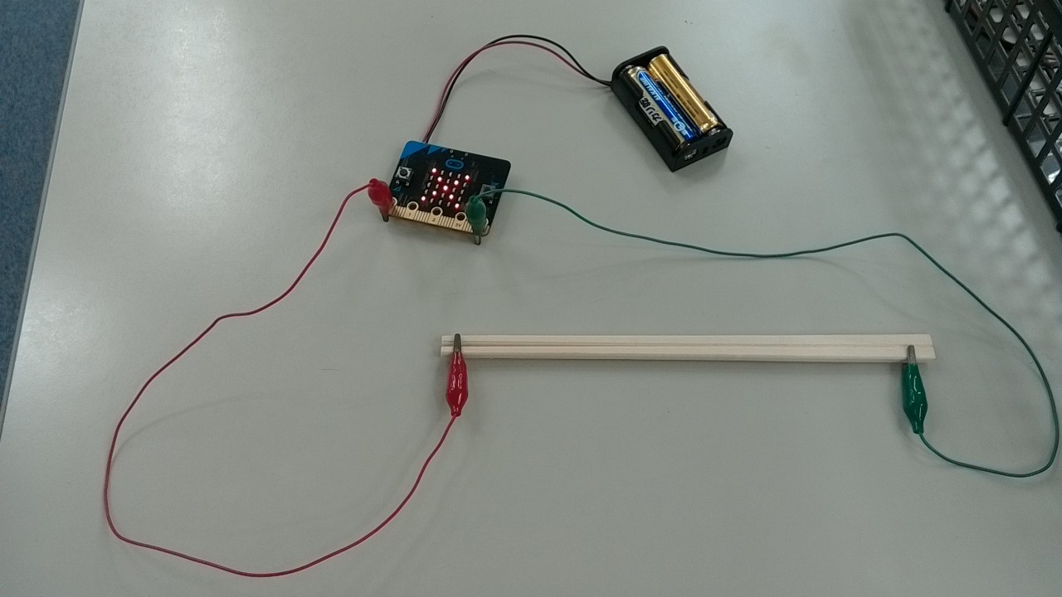
こんなつなぎ方をします
・マイクロビット本体
・本体電池
・わに口クリップ２本

Slide 3
ここが 大事！
プログラムの
どこがちがう？
思った通りの
動きになった？
最初だけ
「◇」を表示
めいれいと
プログラムを
見くらべる
「Ａボタン」を押したとき、
もし「電気を通す」なら
「〇」を表示
でなければ
「×」を表示
「Ｂボタン」を押したとき、
表示を消す

Slide 4
最初だけ
「◇」を表示
「Ａボタン」を押したとき、
もし「電気を通す」なら
「〇」を表示
でなければ
「×」を表示
「Ｂボタン」を押したとき、
表示を消す

Slide 5
「まちがい」のさがし方
① 上からじゅんばんに
② １つずつ見る
③ 見つけたら、すぐ直す

Slide 6
最初だけ
「◇」を表示
「Ａボタン」を押したとき、
もし「電気を通す」なら
「〇」を表示
でなければ
「×」を表示
「Ｂボタン」を押したとき、
表示を消す

Slide 7
最初だけ
「◇」を表示
「Ａボタン」を押したとき、
もし「電気を通す」なら
「〇」を表示
でなければ
「×」を表示
「Ｂボタン」を押したとき、
表示を消す

Slide 8
マイクロビットを
組んでみよう

Slide 9
マイクロビットに
プログラミングしよう

Slide 10
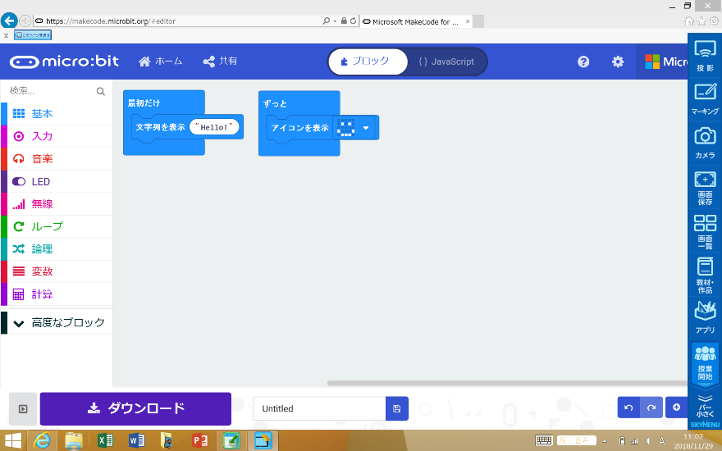
マイクロビットにプログラムを保存する方法
⇒これをすると、マイクロビットが動く！
１．左下の“ダウンロード”をクリックする。

Slide 11
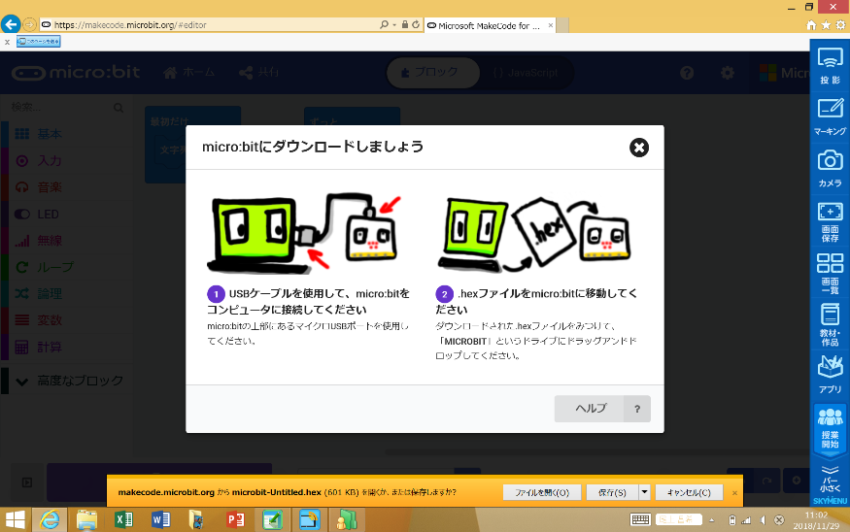
マイクロビットにプログラムを保存する方法
２．下の“保存”の横の“▼”をクリックする。

Slide 12
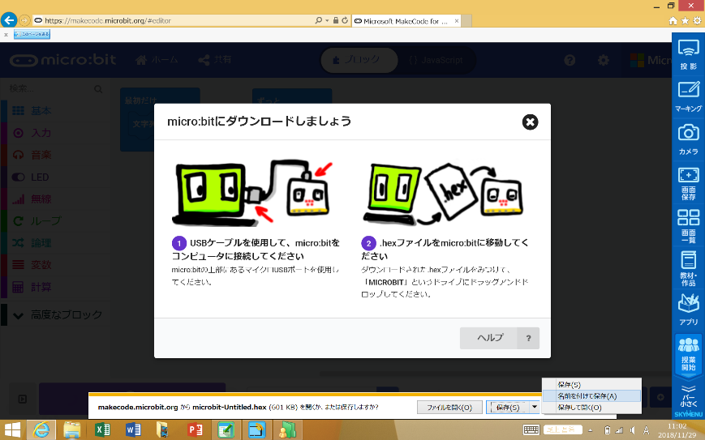
マイクロビットにプログラムを保存する方法
３．“名前を付けて保存”をクリックする。

Slide 13
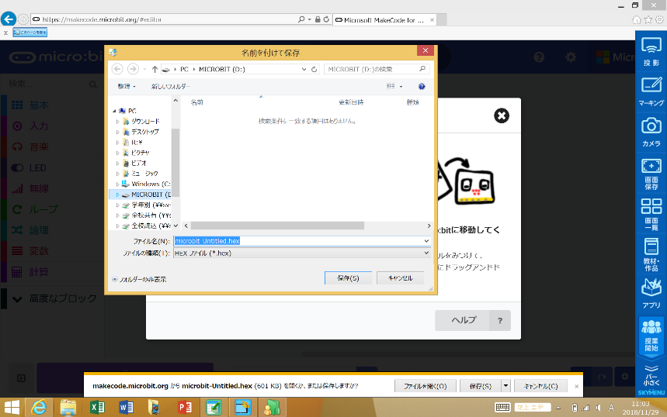
マイクロビットにプログラムを保存する方法
４．左リストから“MICROBIT”をえらんで“保存”をクリックする。
（見つからないときは“コンピューター”を
クリックすると出てくるよ！）
①
②

Slide 14
こんなつなぎ方をします
・マイクロビット本体
・本体電池
・わに口クリップ２本

Slide 15
動きをたしかめる
① 最初に◇マークがついている
② クリップをつなげて
「Ａボタン」をおすと、
「〇」を表示する
③ わりばしをつなげて
「Ａボタン」をおすと
「×」を表示する
④ 「Ｂボタン」をおすと
表示が消える

Slide 16
用意した物で
実験しよう

Slide 17
ふりかえり

